Slide 1



LE CHM DU BURKINA FASO
Cotonou, 25 au 27 novembre 2014
Par Robert M. LOUARI

Slide 2
SITUATION DU BURKINA FASO
Le Burkina Faso est un pays sahélien sans débouché maritime. Il est fortement influencé par :
la matérialisation de plusieurs zones agro-climatiques (au nombre de quatre)
Une longue saison sèche et une courte saison de pluie dans l’année (4/12 mois).

Slide 3
SITUATION DU DU BURKINA FASO

Slide 4
Cet ensemble d’état naturel rend assez vulnérable, mais présente grande variété diversité biologique
Cette situation interpelle
tous les acteurs à tous les niveaux
Depuis l’entrée en vigueur, le 29 décembre 1993, de la Convention sur la Diversité Biologique, le Burkina Faso s’est résolument engagé dans la voie de l’application de ce traité dont il est Partie contractante

Slide 5
POUR LE COMPTE DE LA CONVENTION
Une Stratégie Nationale et un Plan d’Action en phase d’exécution
Dont l’objectif final recherché est d’aboutir à:
une amélioration continue de la situation écologique du pays;
une réduction de l’érosion du patrimoine génétique des espèces animales et végétales;
un éveil de la conscience collective nationale sur les enjeux de la perte de la diversité biologique

Slide 6
POUR LE COMPTE DE LA CONVENTION
Le 5ème Rapport National du Burkina Faso sur la Diversité Biologique est validé depuis le 06 mai 2014

Slide 7
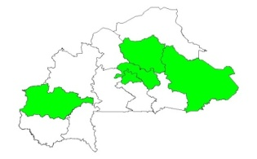

ACTIONS POUR LE CHM
Mai 2006; Activités de sensibilisation à l'écocitoyenneté dans 5 régions du Burkina

Slide 8
Réseaux de gestion d’informations existants
Réseau du Programme National de Gestion de l’Information sur le Milieu (PNGIM) depuis 1993 avec des missions plus ou moins pointues
le réseau d'information et de documentation environnementale (RIDEB) créé 2006
L’institutionnalisation de la rédaction du REEB
(Rapport sur l’Etat de l’Environnement au BF)

Slide 9

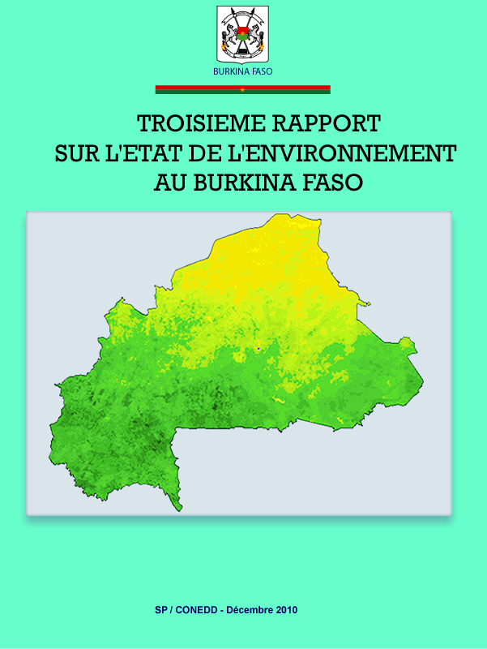
PRODUCTION DES REEBS
2002
2006
2010

Slide 10
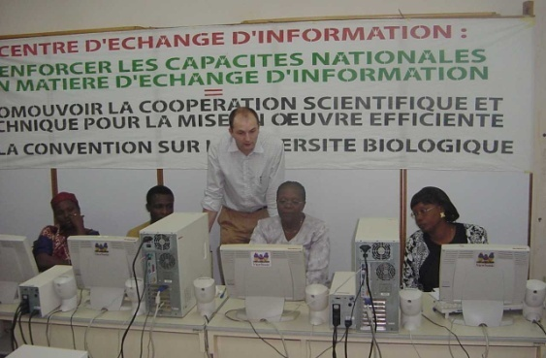
-
Nomination du Point focal CHM du BF
le 13 juin 2006
Activités de renforcement des Capacités
(formation CHM à Ouagadougou)

Slide 11
Pause observée
Degré d’usure très important des équipements informatiques du fait de leur utilisation intensive pour certains;
Insuffisance du personnel en nombre et en qualité et surtout problème de mobilité du personnel

Slide 12
Pause observée
Problèmes institutionnels , points focaux dans différents services ou départements ministériels
Motivation du personnel

Slide 13
Relance activités CHM
Il a fallu attendre en 2012, avec le nouvel accord-cadre 2014-2019 pour relancer le CHM du Burkina
Quelques acquis engrangés :

Slide 14
Relance du site web du CHM du Burkina:
bf.chm-cbd.net
Désignation d’un nouveau gestionnaire du site en décembre 2012

Slide 15
CADRE INSTITUTIONNEL
Le CHM national évolue au sein de la DCIME, département chargé de la capitalisation et de la diffusion de l’information environnementale sous toutes ses formes
Secrétariat Permanent du CONEDD

Slide 16
CADRE INSTITUTIONNEL
SP-CONEDD
Structure de Missions, le Secrétariat est directement rattaché
Cabinet du MEDD

Slide 17
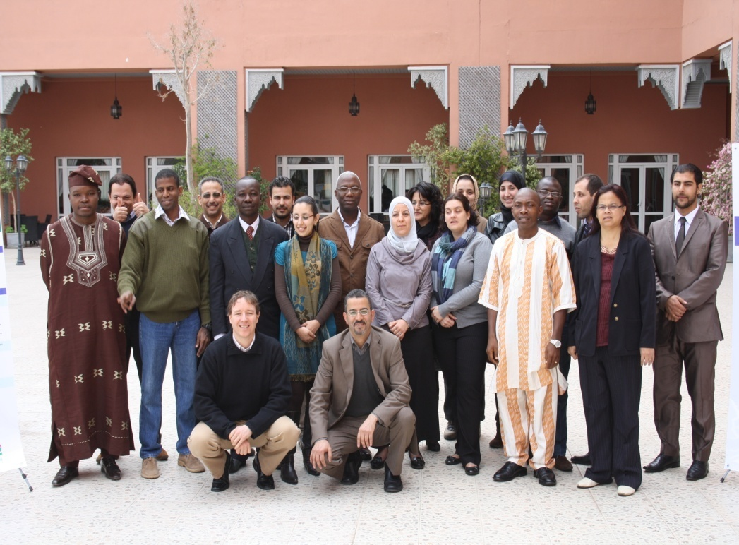
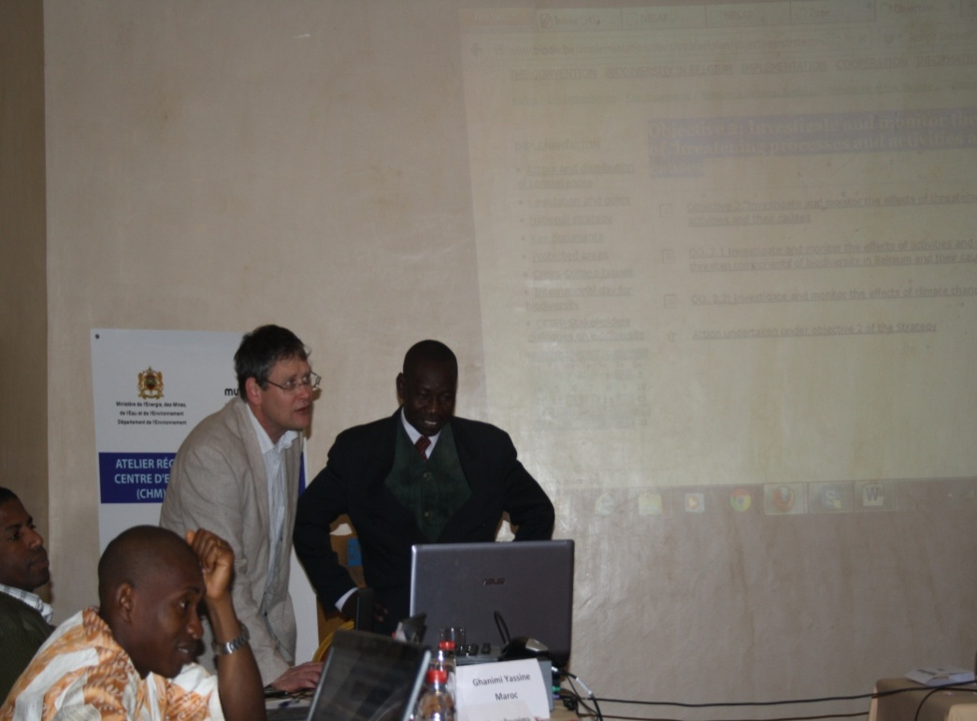
BILAN :
Rencontre d’échange d’expériences au Maroc
en mars 2013

Slide 18
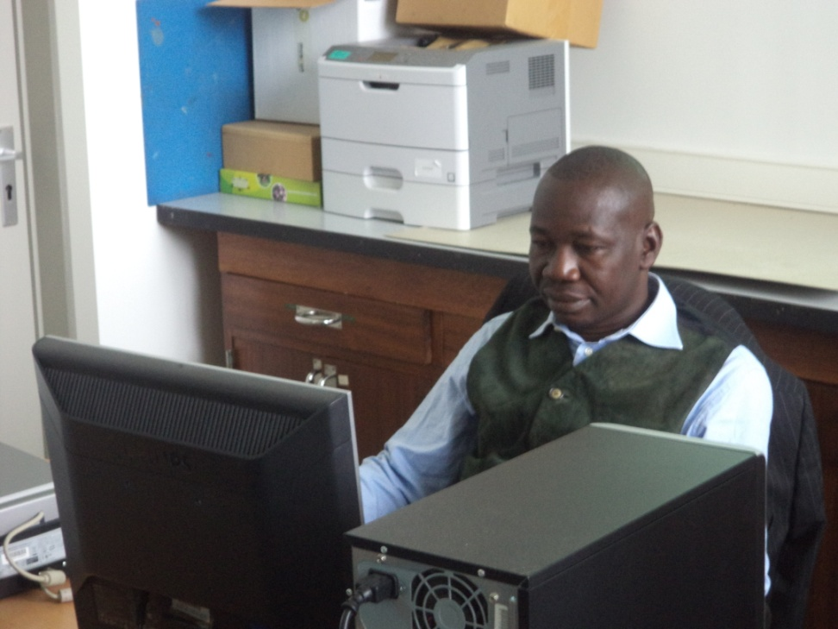
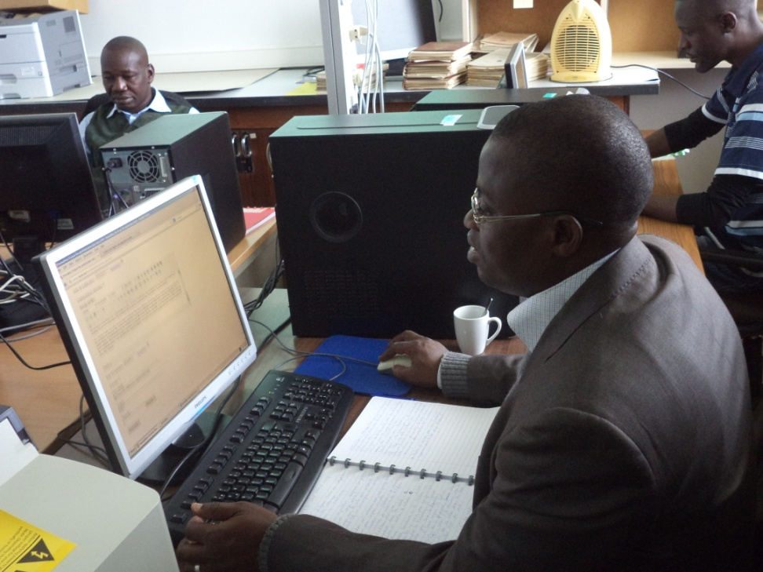
Formation des gestionnaires PTK
à Bruxelles en sept 2013

Slide 19
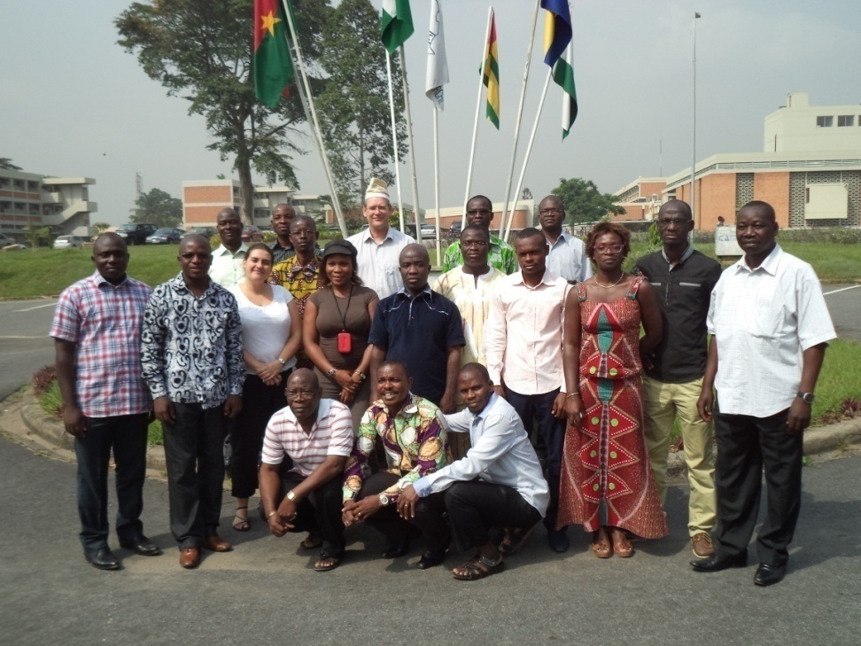
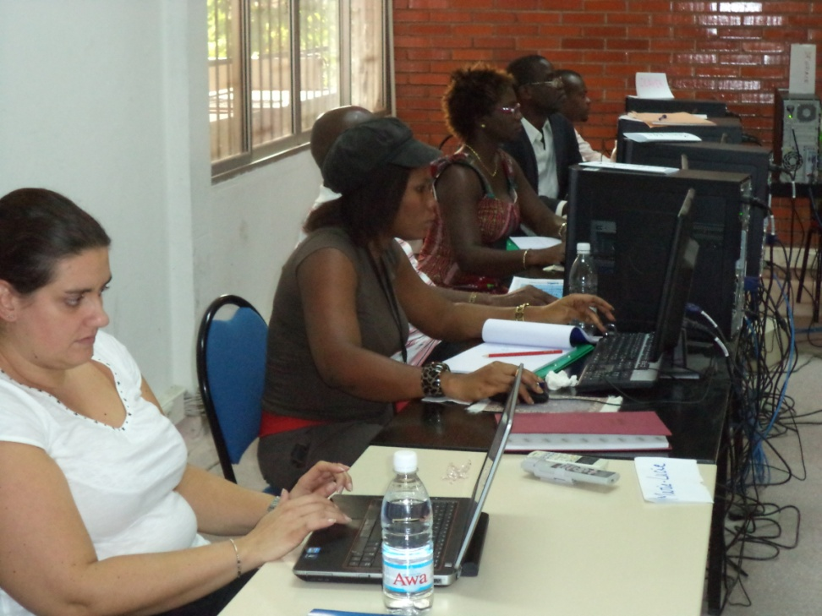
Participation formation des contributeurs en C I
en décembre 2013

Slide 20
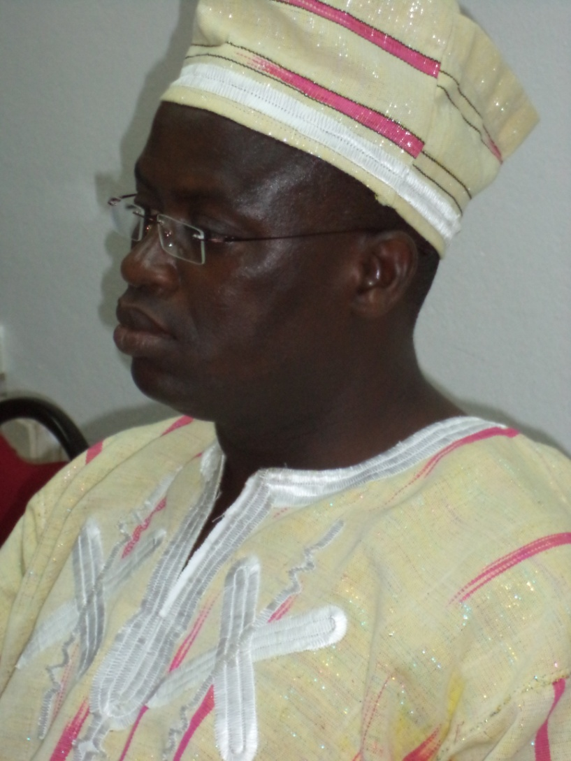
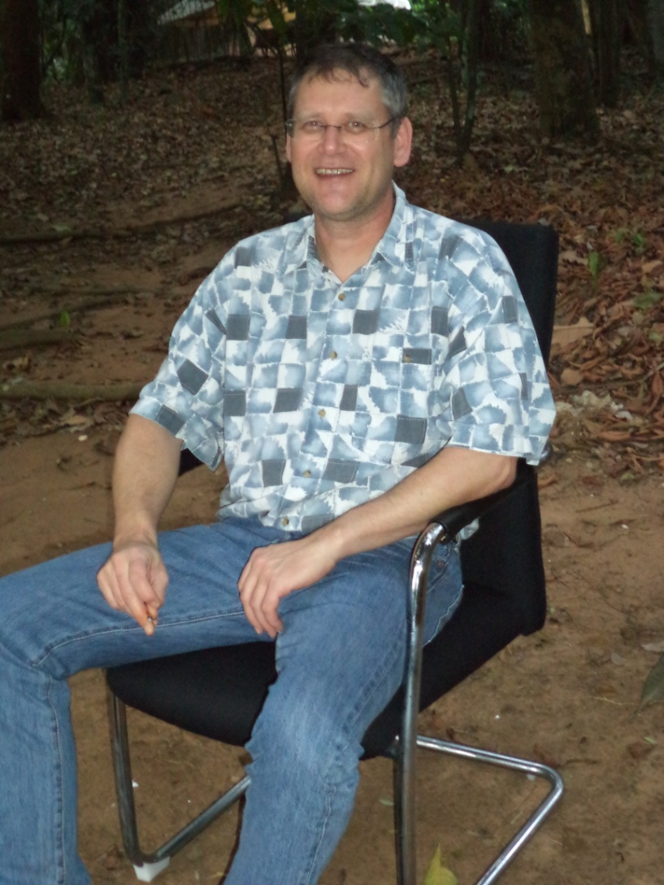
Participation à la formation des contributeurs en C I

Slide 21
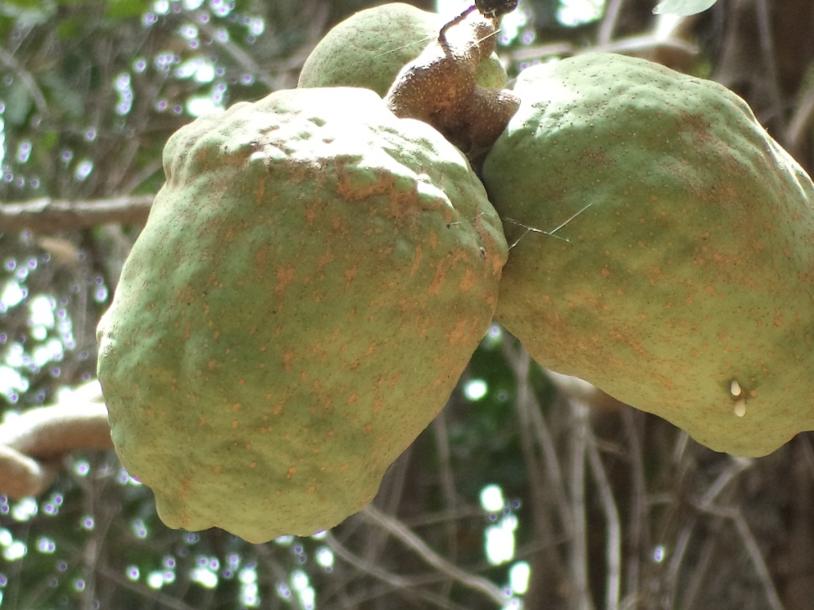
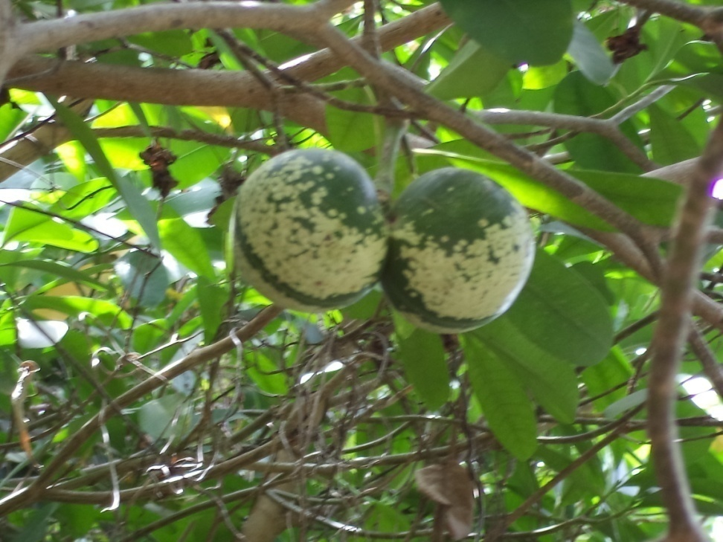
Sortie –terrain pour capitalisation des taxons rares
très localisées dans la partie ouest du Burkina
en collaboration avec le CNSF

Slide 22
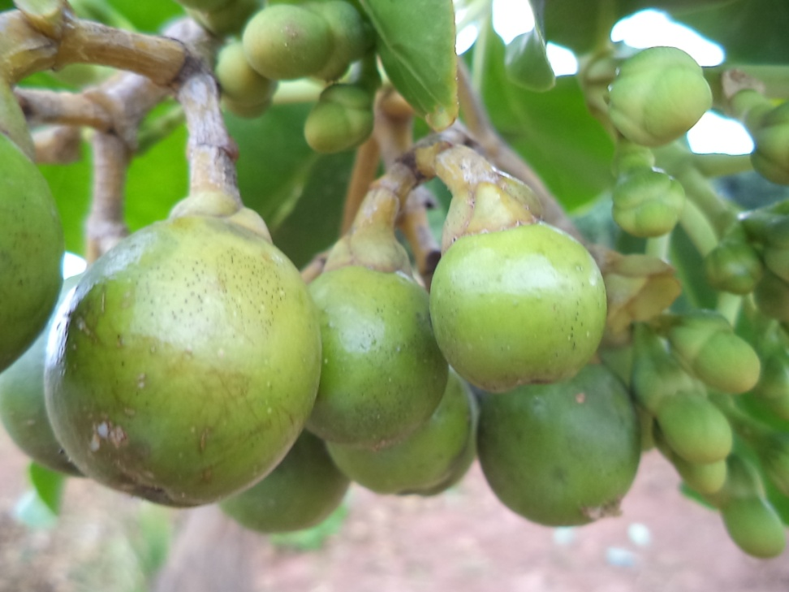
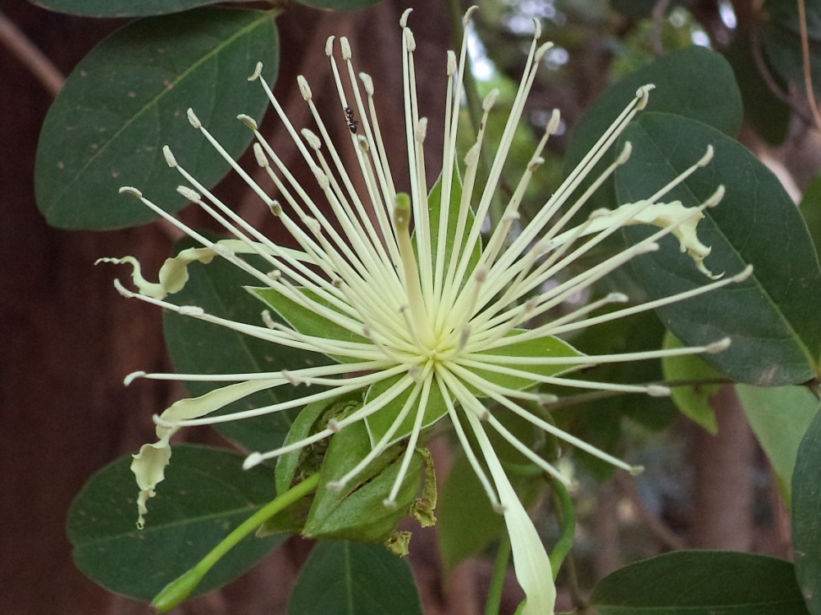
Espèces localisées dans des forêts sacrées:

Slide 23
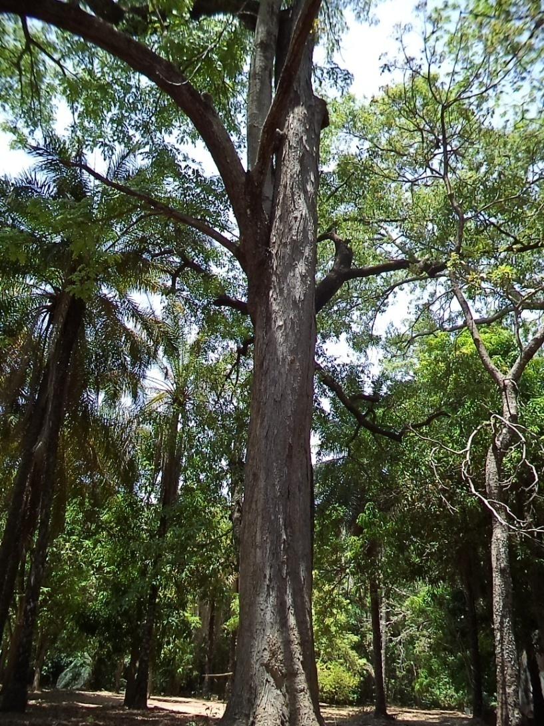
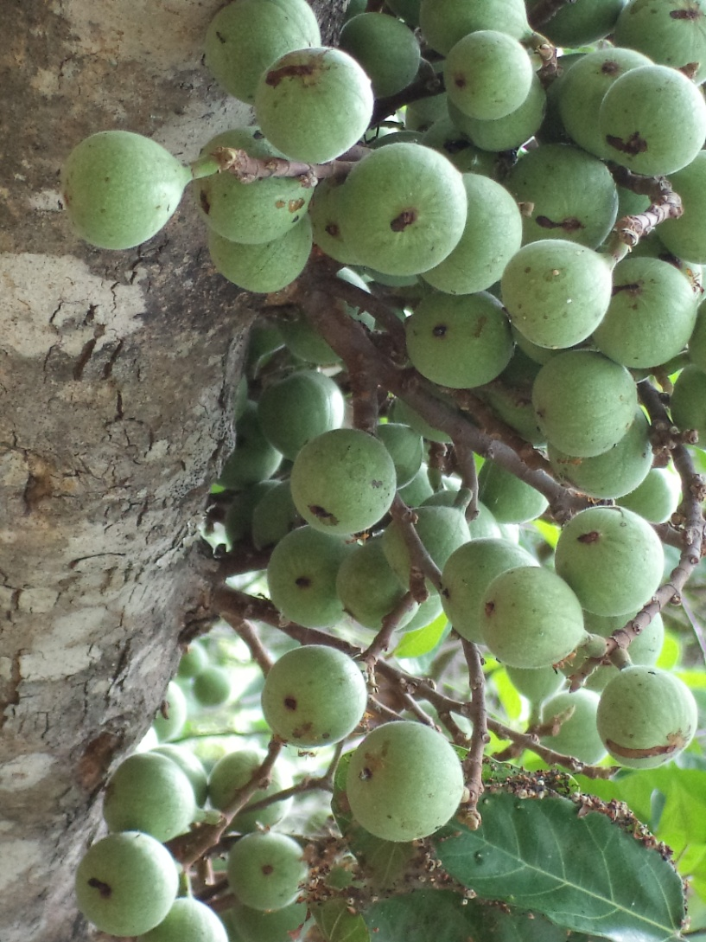
Espèces localisées dans des forêts classées:

Slide 24
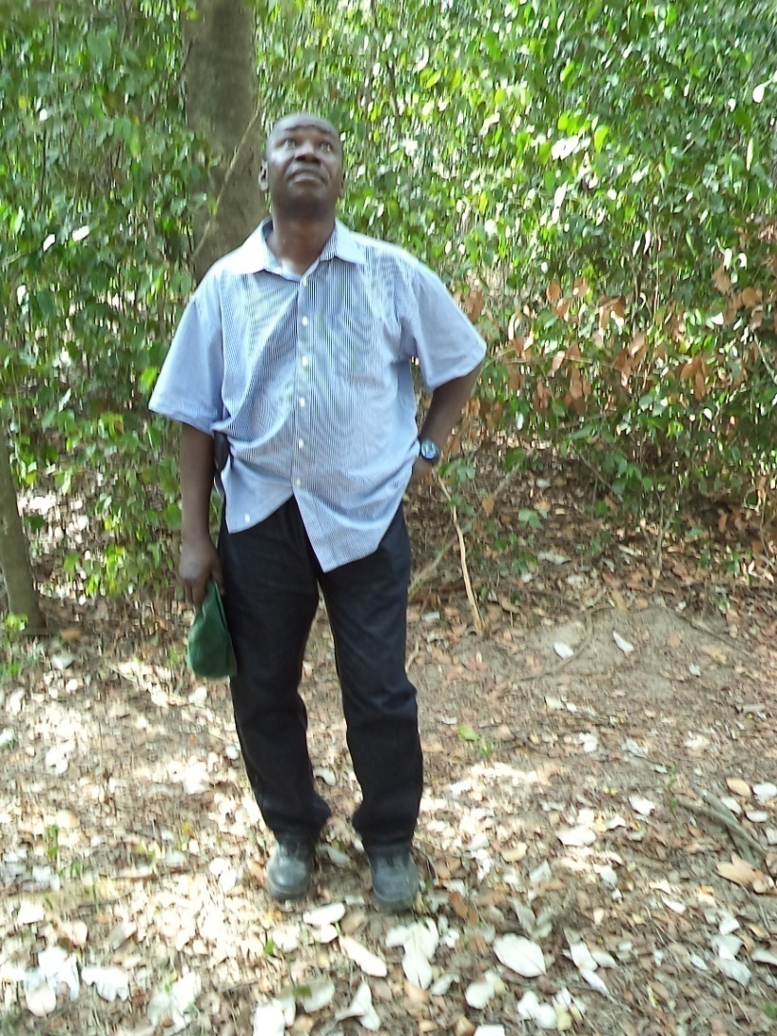
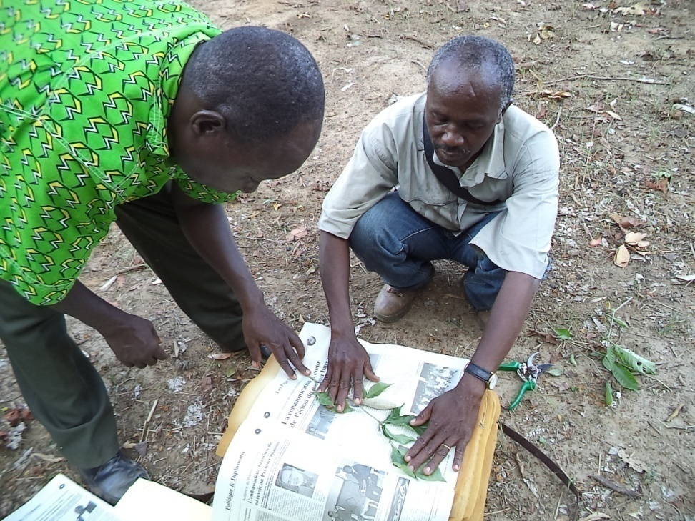
Quelques échantillons ont fait l’objet d’herbier:

Slide 25
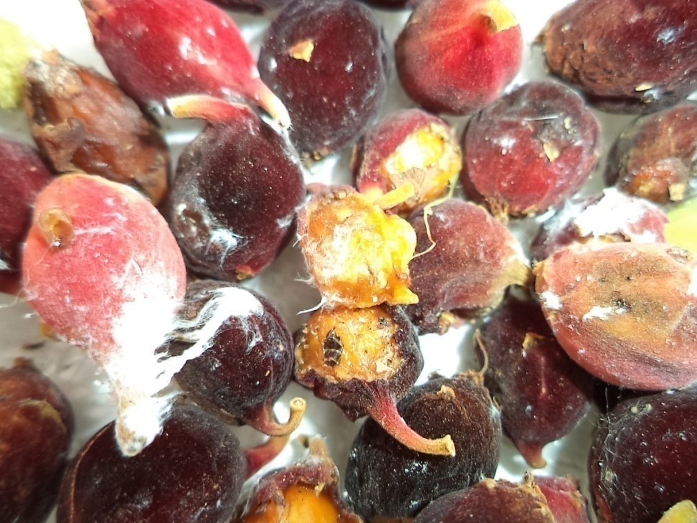
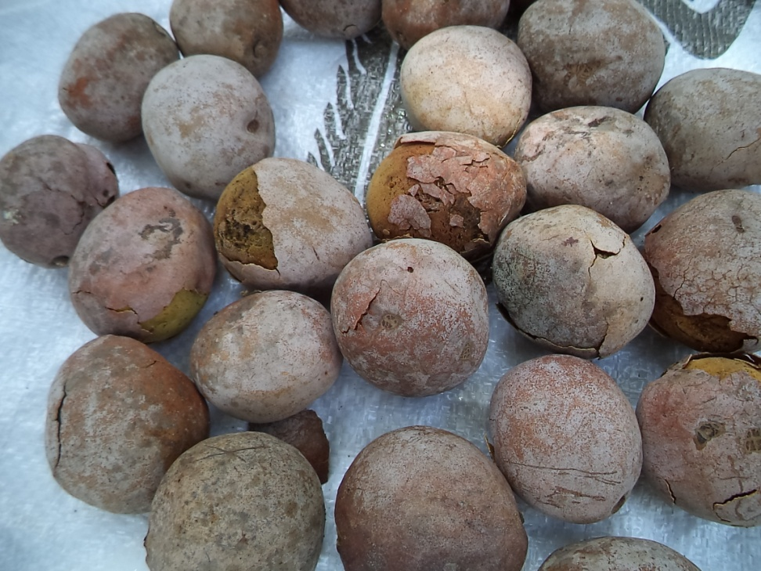
Quelques graines ont été prélevées
pour la reproduction

Slide 26
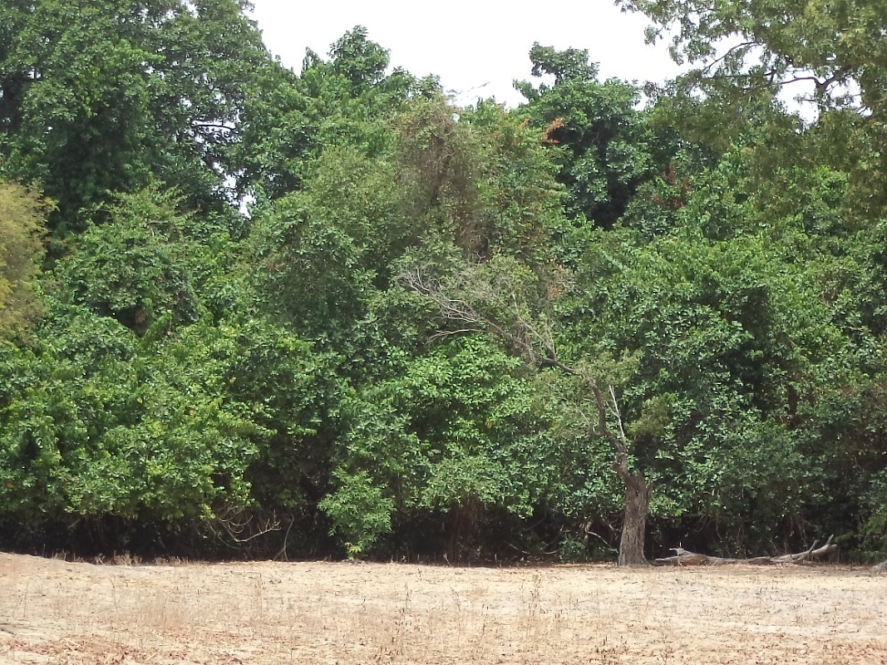
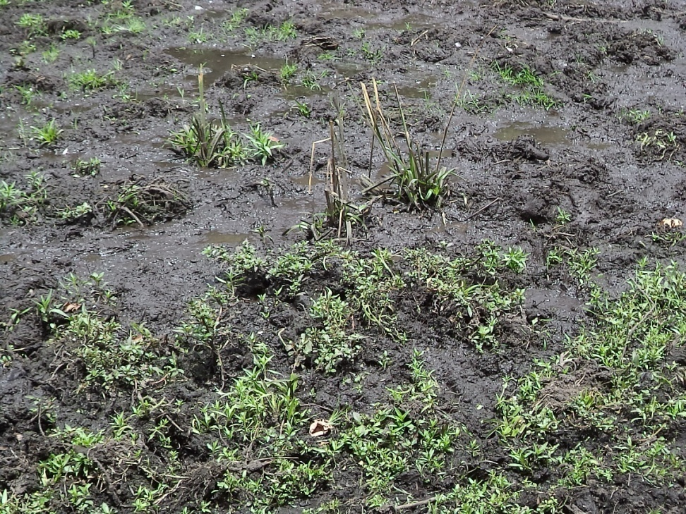
Cela a engendré l’opportunité et la nécessité
d’un appel à projet
Sauvegarder une source d’eau entourée de Végétation en péril

Slide 27
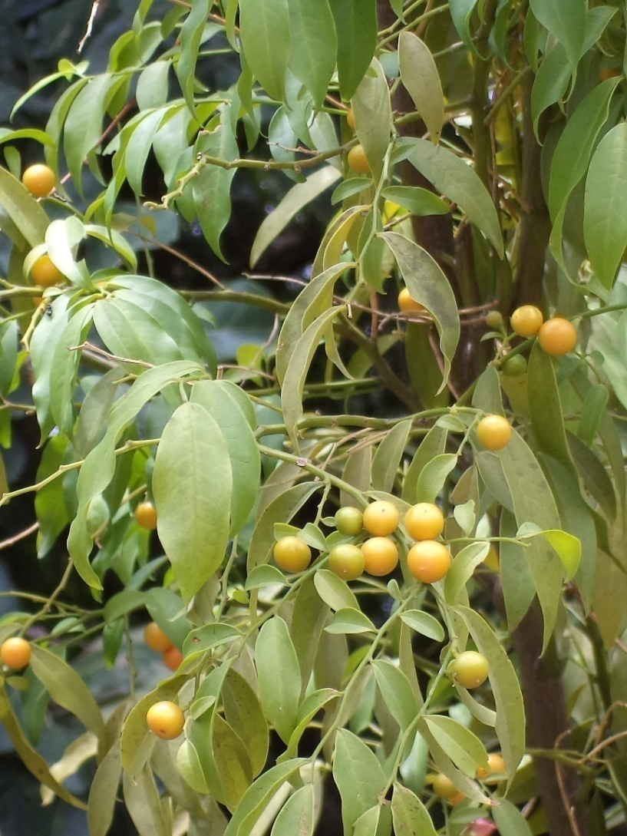
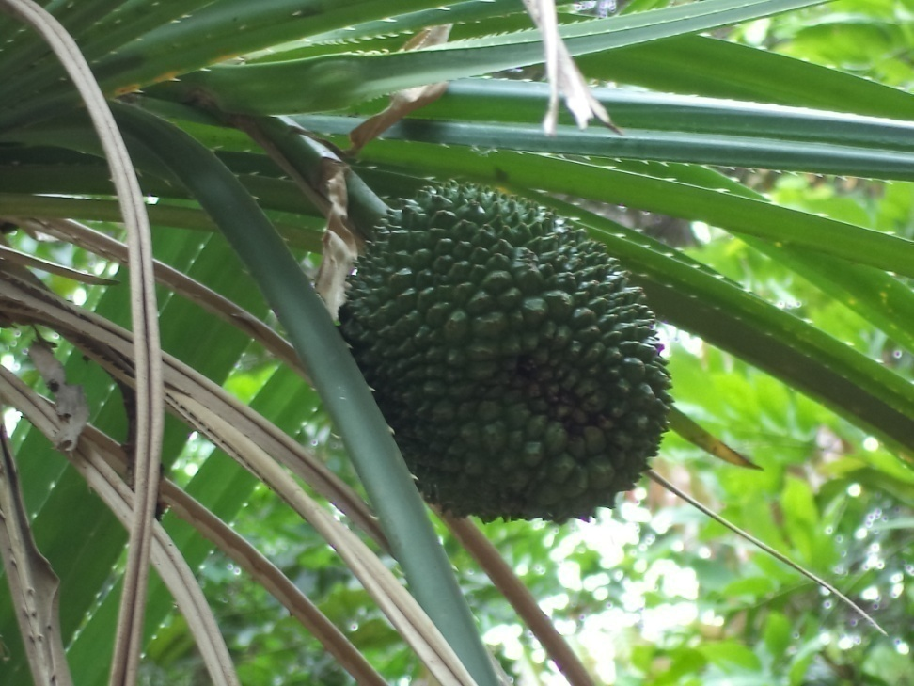
Echantillons de l’habitat du bois sacré :

Slide 28
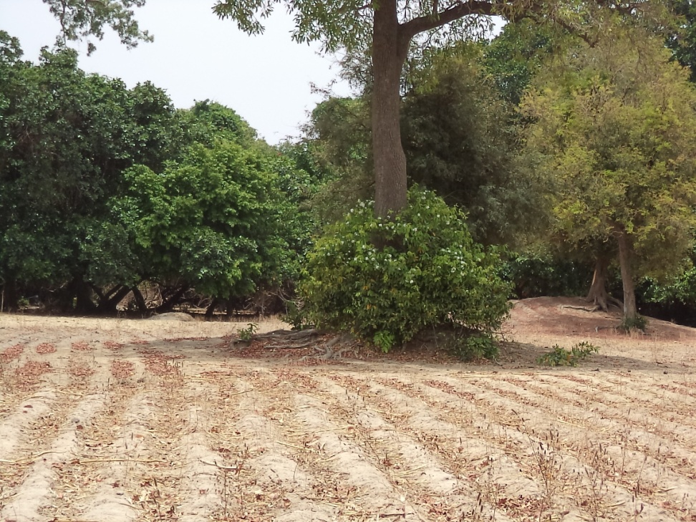
Justification de l’appel à projet sur le site du bois sacré
Exploitations anarchiques dans la localité

Slide 29
Entre autre acquis
Réunion des pays du partenariat Belge du CHM sur la préparation du CHM-IAC, WGRI 5 et COP 12-MOP 7 à Buea (Cameroun), du 05 au 09 mai 2014.

Slide 30
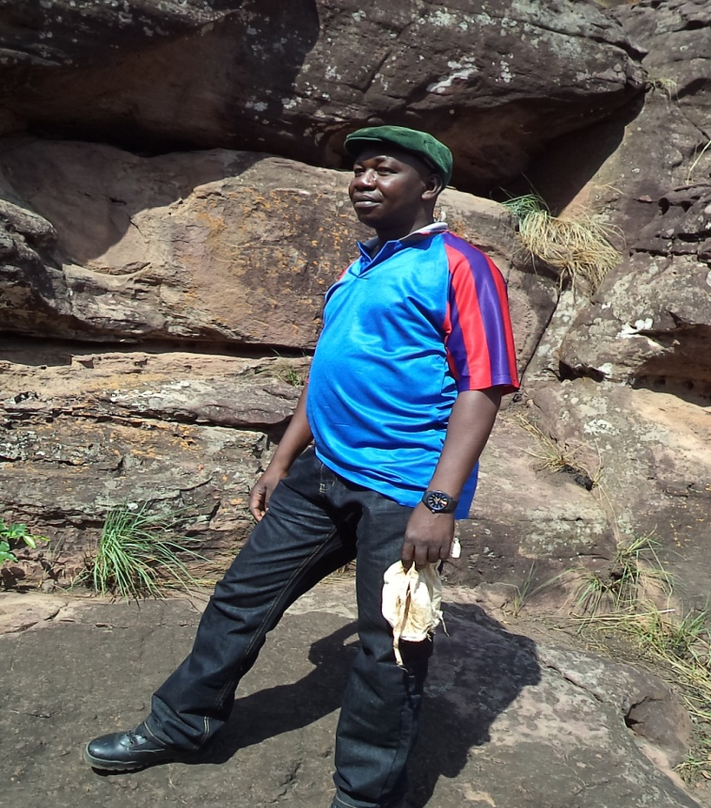
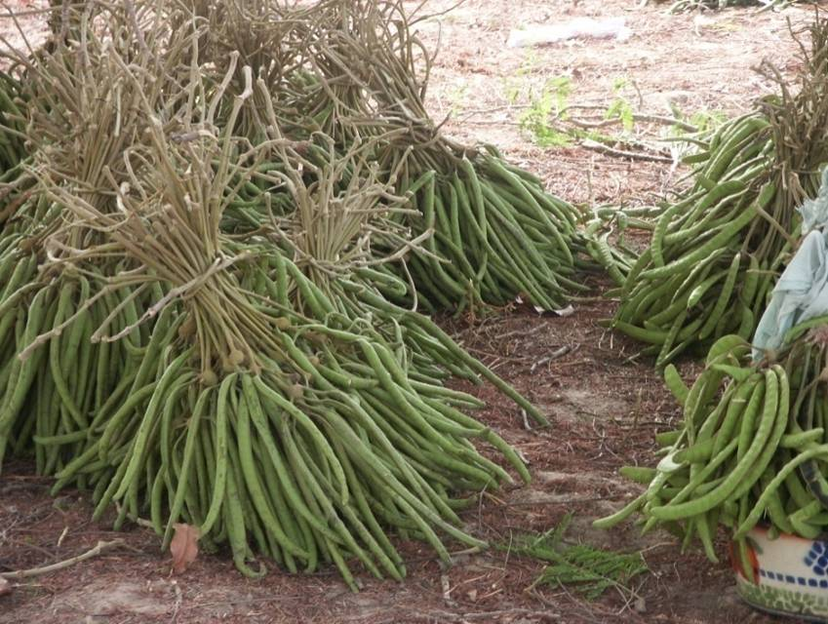
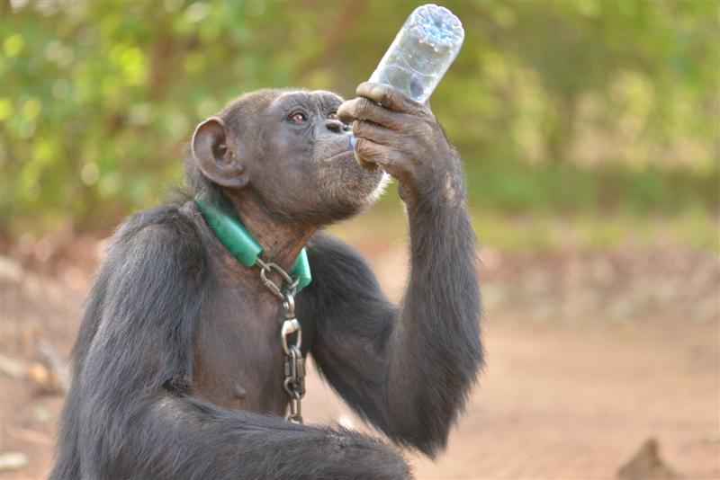
Relance activités CHM
Nomination officielle du Point focal national pour le CHM du Burkina

Slide 31
Activités en cours:
En réponse aux appels à projet CHM 2014, le Burkina a pu obtenir un financement pour la réalisation de quelques activités :
Un atelier d’information et d’échange avec les potentielles structures partenaires;
Identification et engagement formel des différents contributeurs du site;
Elaboration d’une stratégie pour la mise en œuvre du CHM

Slide 32
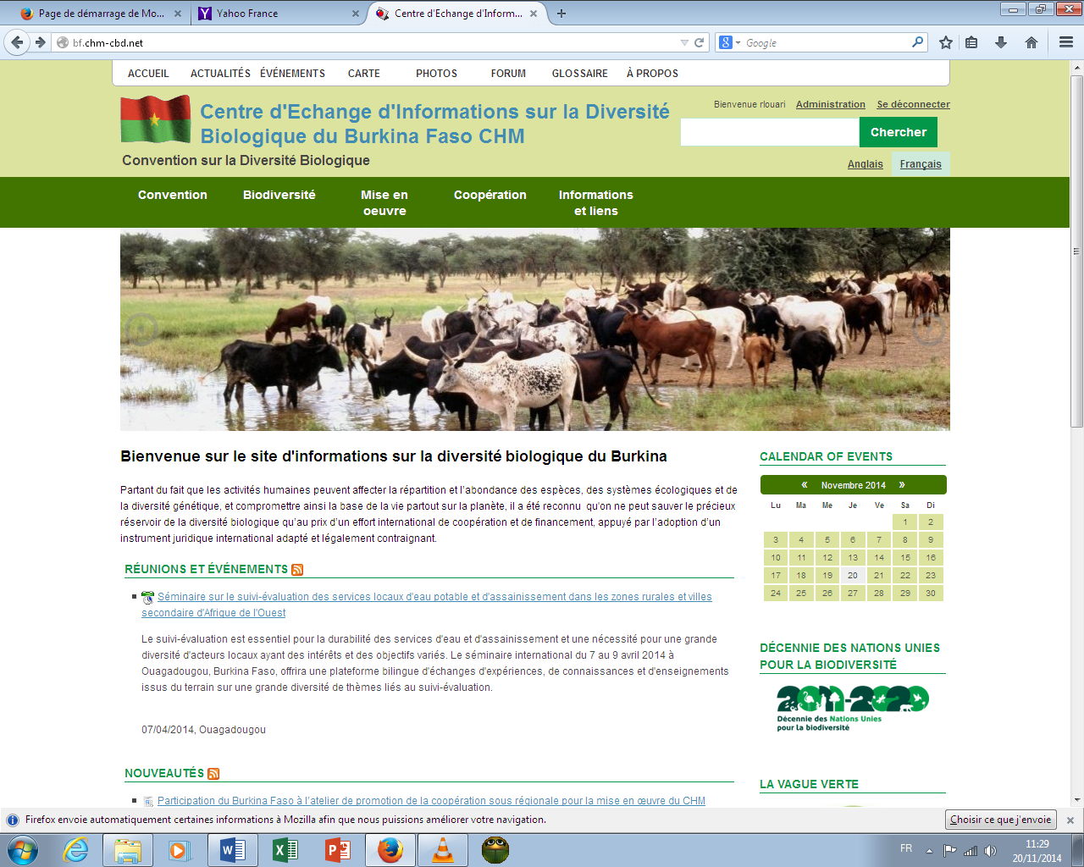

Slide 33
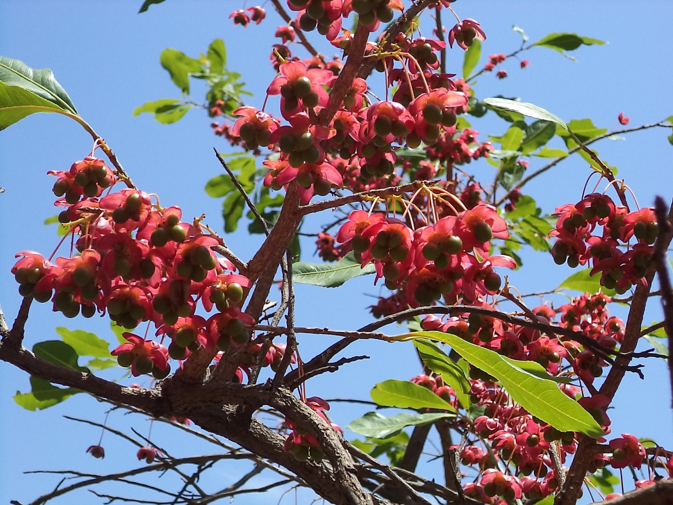
Je vous remercie

